Slide 1
Практика педагогической работы по развитию творческих способностей обучающихся ДШИ в свете реализации дополнительных предпрофессиональных образовательных программ.
Преподаватель МБУДО «ДШИ» обособленное структурное подразделение «НДХШ»
Сушкова Светлана Витальевна

Slide 2

Ученик – это не сосуд, который нужно наполнить, а факел, который нужно зажечь.
К.Д.Ушинский

Slide 3

Творчество (или креативность от англ. create – создавать) – это способность удивляться и познавать, это значит копать глубже, смотреть лучше, исправлять ошибки, беседовать с кошкой, нырять в глубину, проходить сквозь стены, зажигать солнце, строить замок на песке, приветствовать будущее.

Slide 4

Эвристическая задача
Эвристика (от греч. heurésko — отыскиваю, открываю) - лучший способ мгновенно возбудить внимание и учебный интерес, приблизить возможность открытия. Эвристическое обучение, исторически восходящее к Сократу, состоит в задании обучающимся серии наводящих вопросов и примеров.

Slide 5
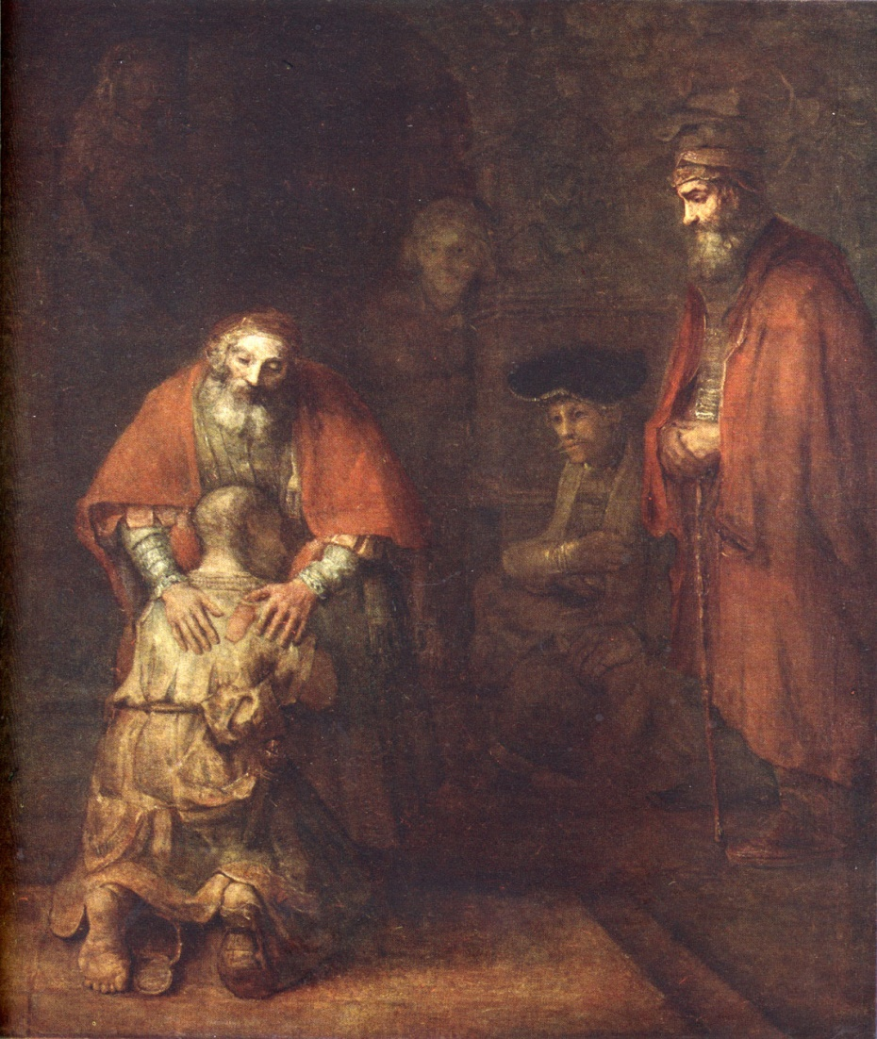
Проблемные вопросы при анализе произведений изобразительного искусства позволяют увести от шаблона, от изложения содержания заученными фразами, заставляют взглянуть на проблему по-новому.

Slide 6

Игра.
Игровые приемы дают простор творческому развитию, позволяют сделать многие понятия «живыми», создают творческие ситуации на уроке.

Slide 7
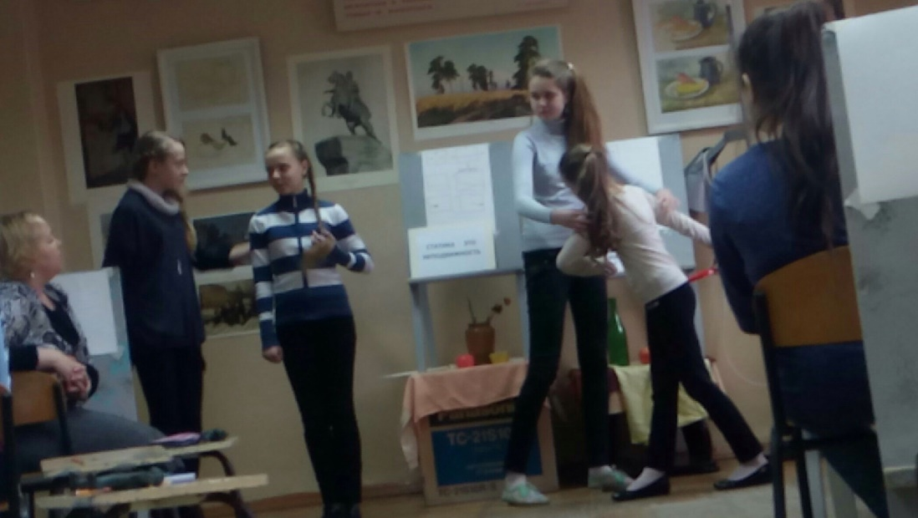
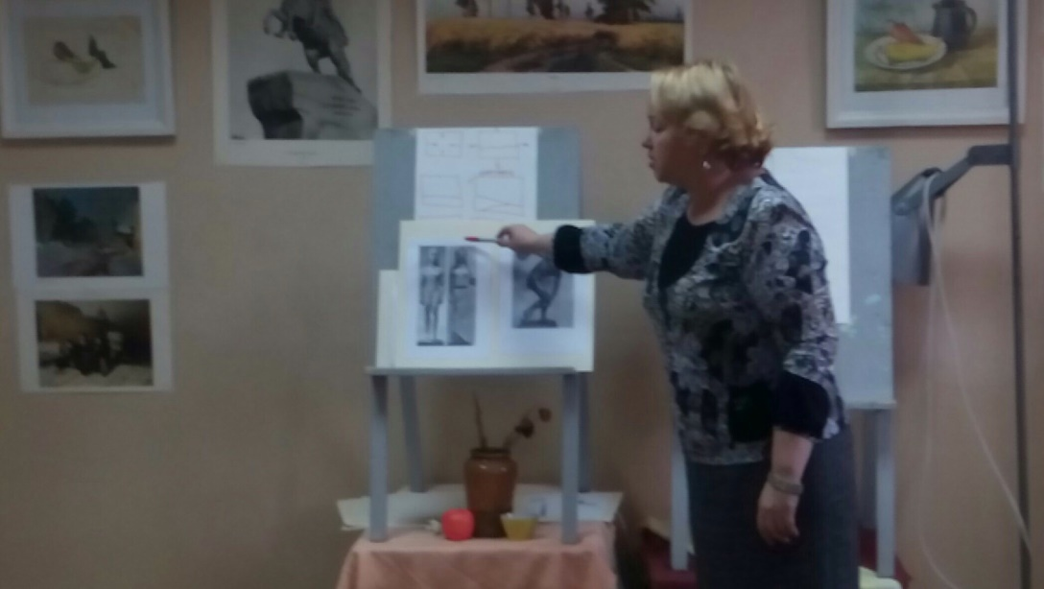
Игра «Скульптор и глина».

Slide 8
Приём «Акрослово»
Необходимо подобрать эпитеты, образные определения, начинающиеся на каждую букву слова.
Например: дайте характеристику Давиду (скульптура Микеланджело):
Д – даёт надежду на победу справедливости
А – антипод Голиафа
В - Возрождение
И – идеал мужской красоты
Д – достопримечательность

Slide 9
ПОПС Формула
П — позиция.
Необходимо по заданной проблеме высказать свое собственное мнение. Для этого можно использовать формулировки: «Я считаю, что…», «На мой взгляд, эта проблема заслуживает / не заслуживает внимания», «Я согласен с…».
О — обоснование, объяснение своей позиции.
Здесь необходимо привести аргументы, подтверждающие ваше мнение. Ответ должно быть обоснованным. В нем должны быть затронуты моменты из изученного курса либо темы, раскрыты определения и понятия. В данном блоке основной вопрос – почему вы так думаете? А это значит, что начинать раскрытие его следует со слов «Потому что…» или «Так как…».
П — примеры.
Для наглядности и подтверждения понимания своих слов необходимо привести факты, причем их должно быть не менее трех. Данный пункт раскрывает умения учащихся доказать правоту своей позиции на практике. В качестве примеров можно использовать как собственный опыт, так и знания из курса предмета. Главное, чтобы они были убедительными. Речевые обороты, используемые на этом шаге, - «Например…», «Я могу доказать это на примере…».
С — следствие (суждение или умозаключение).
Этот блок итоговый, он содержит окончательные выводы, подтверждающие высказанную позицию. Начало предложений в нем может быть таким: «Таким образом…», «Подводя итог…», «Поэтому…», «Исходя из сказанного, я делаю вывод о том, что…».

Slide 10
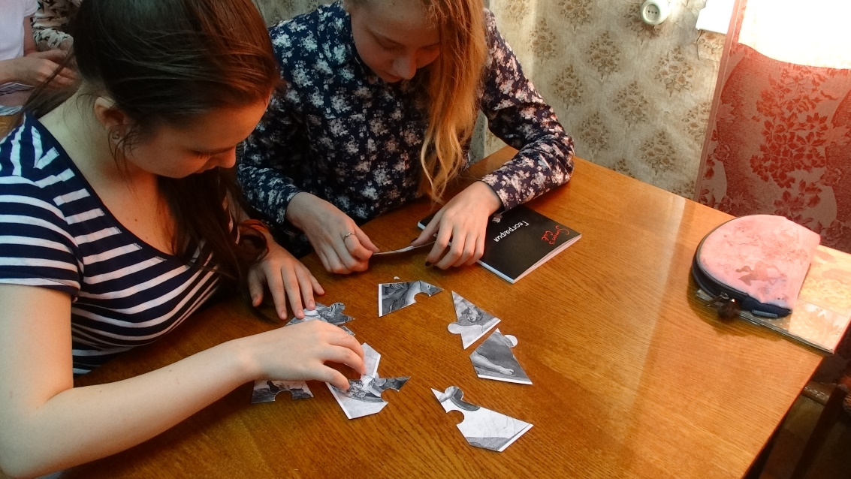
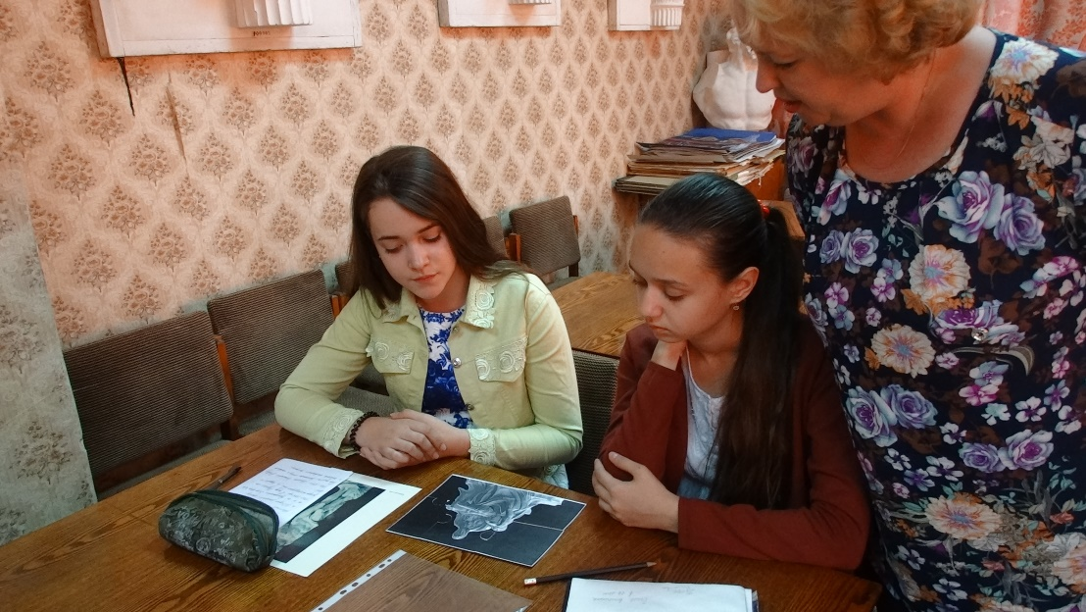
Пазл, складная картинка, мозаика

Slide 11

Чем больше художественных знаний приобретает ребенок, тем легче ему подойти к решению поставленных педагогом на занятиях задач.
При овладении художественными умениями и навыками, легче найти оригинальное, нестандартное художественное решение образа.

Slide 12
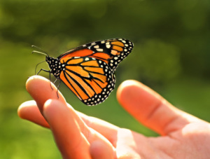
Жил мудрец, который знал все. Один человек захотел доказать, что мудрец знает не все. Зажав в ладонях бабочку, он спросил: "Скажи, мудрец, какая бабочка у меня в руках: мертвая или живая?" А сам думает: "Скажет живая – я ее умерщвлю, скажет мертвая – выпущу". Мудрец, подумав, ответил: “Все в твоих руках".

